Slide 1
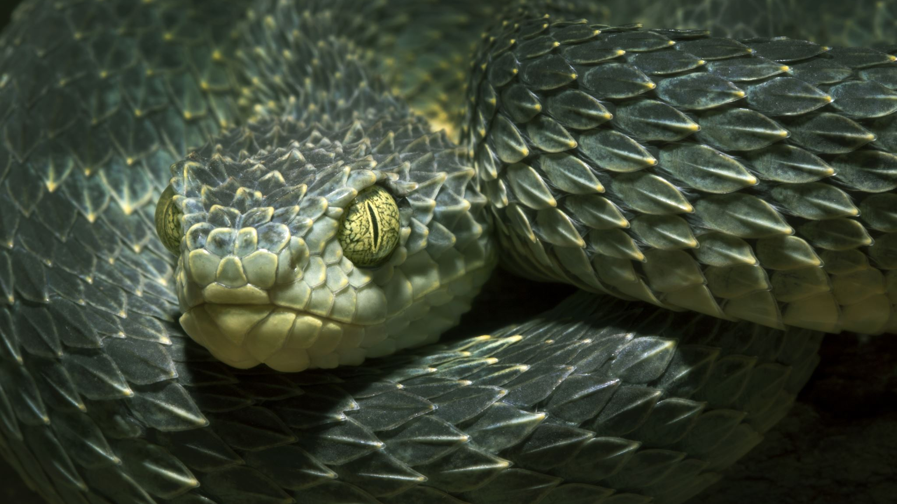
I serpenti
Joshua – 3D 2021

Slide 2
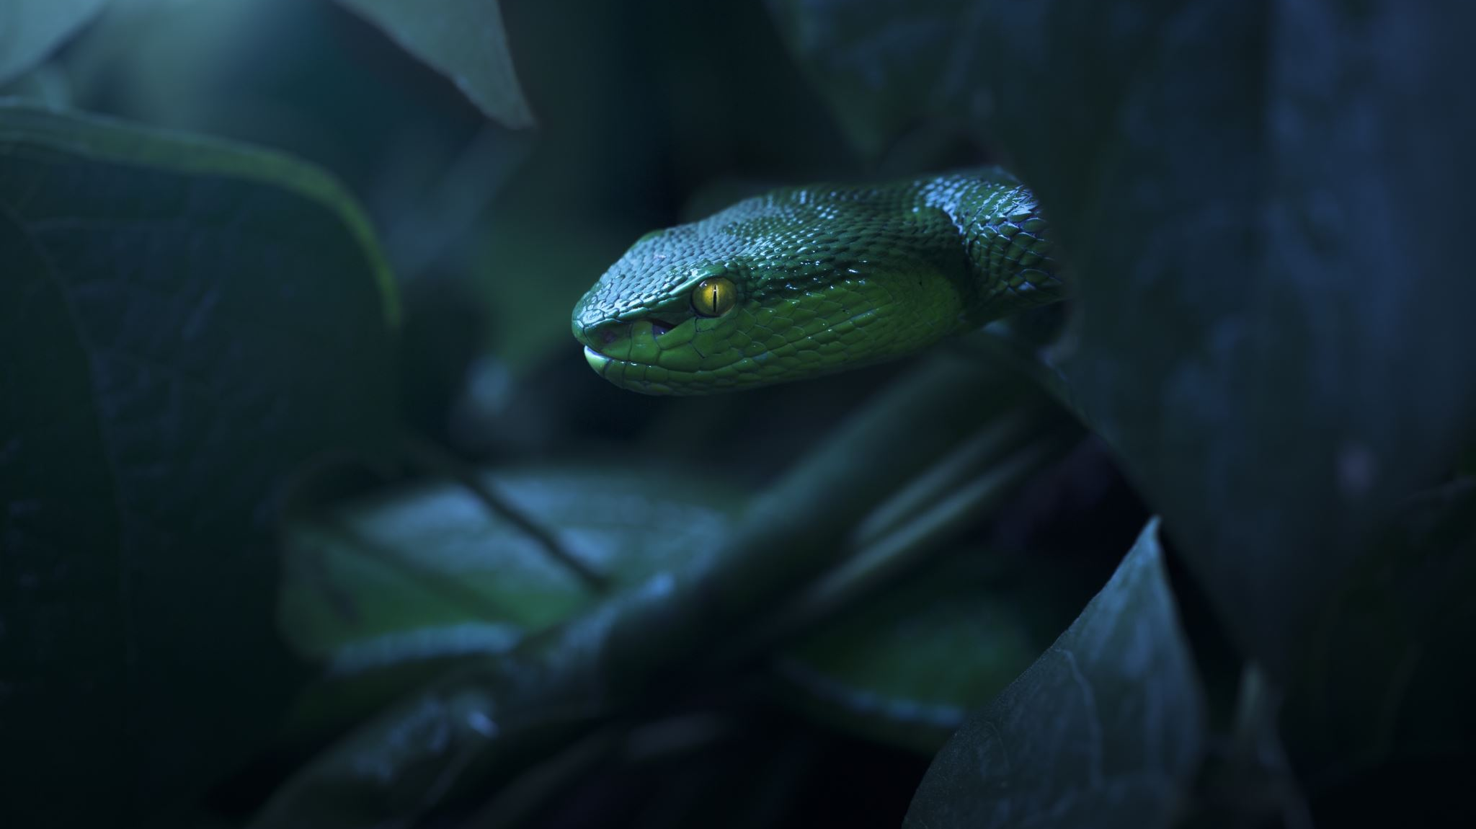
L’indice
- chi sono
- vivono
- cosa mangiano
- come mangiano
- veleni
- strangolatori
- predatori
- lo sapevi che
- libro
- oggetto
- l’attivita
- domande
- critiche

Slide 3
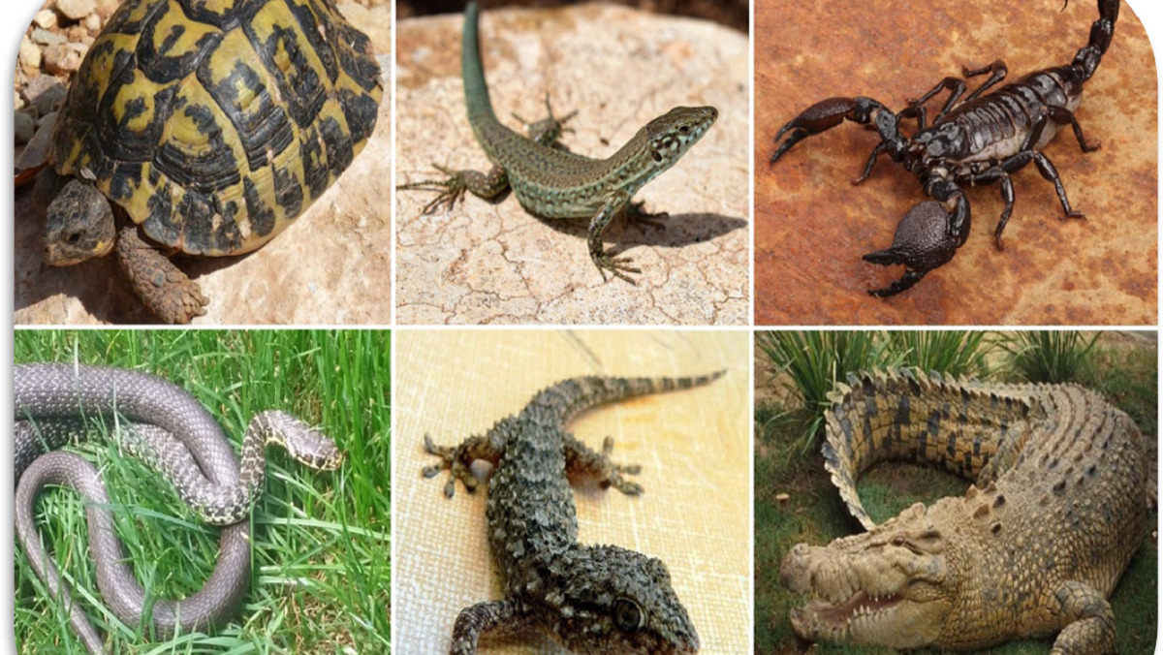
Chi sono
- sono dei rettili
- sono dei vertebrati
- hanno il sangue freddo
- hanno le squame
- le cambiano dalle 4 alle 12 volte
- sono su tutto il corpo
- quelle sulla pancia servono per muoversi
- fanno la muta
- la fanno perché crescono

Slide 4
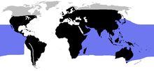
vivono
- vivono in quasi tutto il mondo
- tranne in antartide
- vivono nei deserti
la spece più longeve è il boa costrittore comune
- visse 40 anni
- dai 9 ai 20 anni
- vivono più di 2800 speci

Slide 5
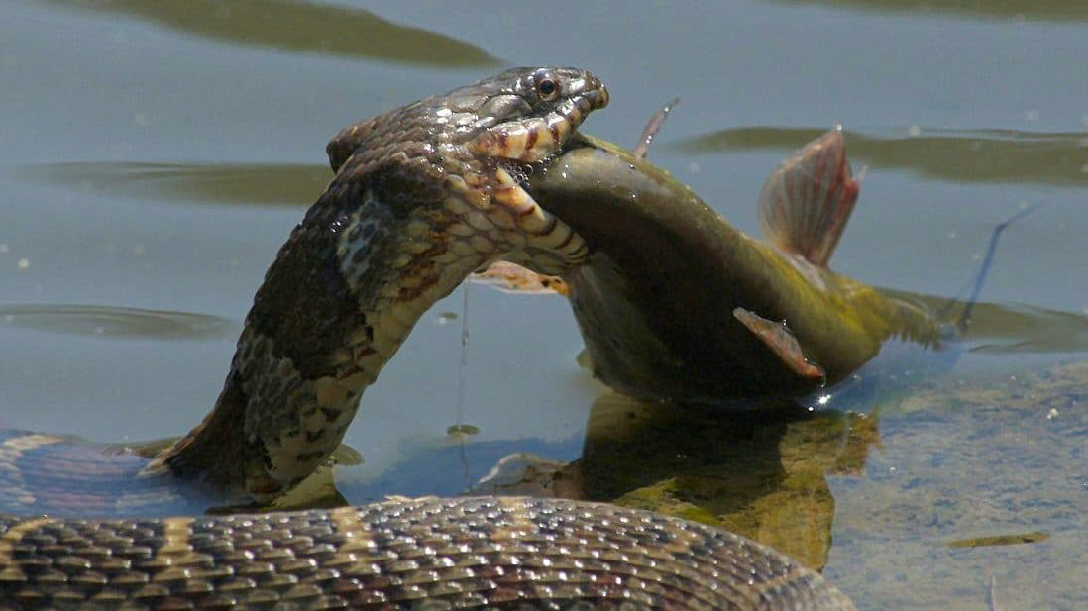
Cosa mangiano
- roditori
- piccoli mammiferi
- volatili
- anfibi
- rettili
- uova
- pesci
- invertebrati

Slide 6
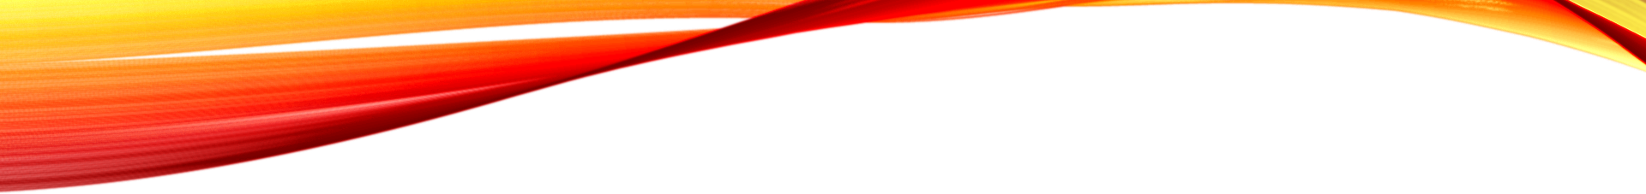
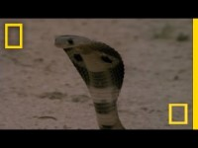
predatori
chi mangia il serpente
aquile
falchi
tasso del miele
procione
volpe
coyote
opossum
mangusta
e altri

Slide 7
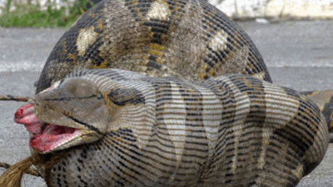
Come Mangiano
- uccidono la preda
- ingoiano
- janno dei acidi
- digestione 132 ore
- le ossa vengono espulse

Slide 8
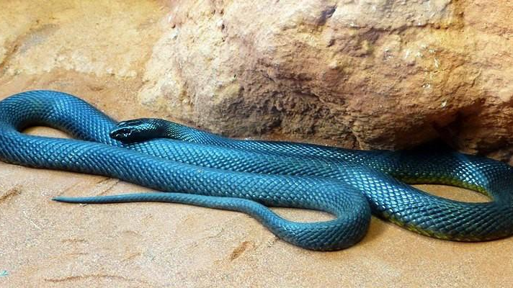
veleni
il taipan del interno
è il più veleno 1 morso ammazza 100 persone
LD50 0,025 mg/kg
cambia il colore a seconda della stagione
solitamente marrone scuro
ci sono circa 350 esemplari
hanno gli occhi con degli spacchi verticali
il velenoso più grande è il cobra reale
3 metri

Slide 9
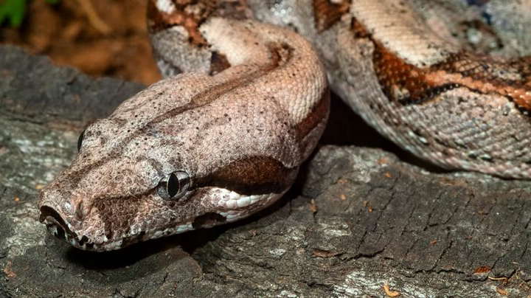
strangolatori
- boa pressione di 1 kg per cm2
- 6 volte una presa forte
- non ti spacca ma ha una tattica

Slide 10
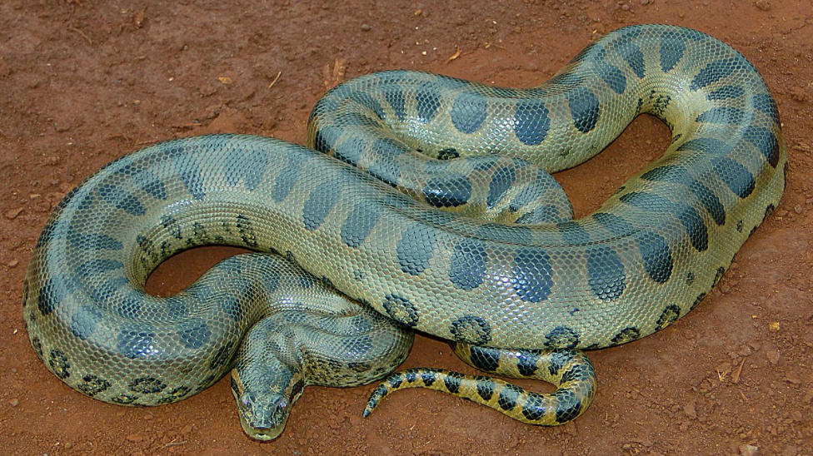

Lo sapevi che
le anaconde Verdi
raggiungono i 11-12 metri
pesano fino a 250 kg

Slide 11
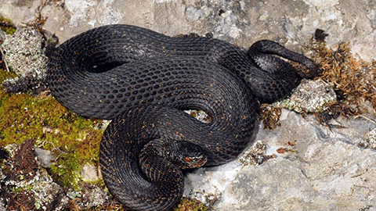
Lo sapevi che
il serpente più velenoso della svizzera
è il marasso
50-55 centimetric
LD50 pari a 6,45 mg/kg

Slide 12
attività
disegnare un serpente
pauroso
scrivere una piccola descizione

Slide 13

domande

Slide 14

critiche

